Slide 1
Vezetékes és vezeték nélküli átviteli közegek
Készítette: Péter Dávid, Szekeres Rafael Alex, Varga Szilárd

Slide 2
Szélessávú koaxiális kábelek
A koaxiális kábelrendszer a kábeltelevíziózás szabványos kábelein keresztüli analóg átvitelt teszi lehetővé.
A kábelek közel 100 km-es távolságig 300 MHz-es jelek átvitelére alkalmasak.
Egy 300 MHz-es kábel tipikusan 150 Mbit/s-os adatátvitelt tesz lehetővé, ami egy csatorna számára túlzottan nagy sávszélesség, ezért általában több csatornára osztják.

Slide 3
A szélessávú rendszerekben analóg erősítőkre van szükség, ezek az erősítők a jelet csak az egyik irányba tudják továbbítani, ezért csak szimplex adatátvitelt képesek megvalósítani.
A probléma megoldására kétféle szélessávú rendszert fejlesztettek ki: a kétkábeles és az egykábeles rendszert.
A kétkábeles rendszerben két azonos kábel fut egymás mellett. A két kábelen ellentétes irányú az adatforgalom.

Slide 4
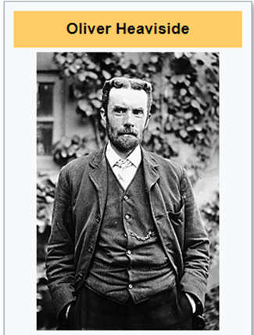
A koaxiális kábel története
Oliver Heaviside fejlesztette ki.
1880
Született: 1850. május 18
Meghalt: 1925. február 3.

Slide 5
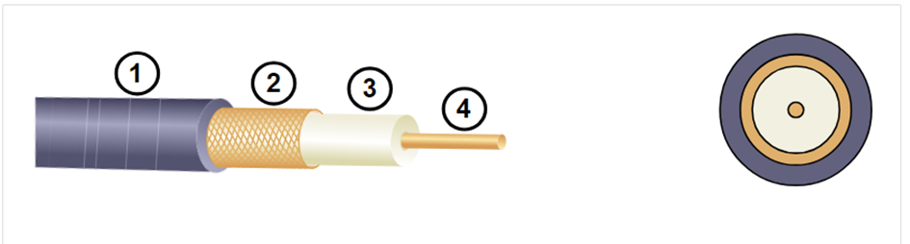
A koaxiális kábel
A koaxiális kábel - vagy röviden koax - elnevezés a vezeték szerkezetéből származik, mivel két vezető egy közös tengelyen (axis) osztozik.
Olyan vezetéktípus, ami egy belső vezető érből, dielektrikumból, fémhálóból és külső szigetelésből áll
Mára eléggé elavult, de néhány helyen még használjuk
Fémháló -) elektromos árnyékolás

Slide 6
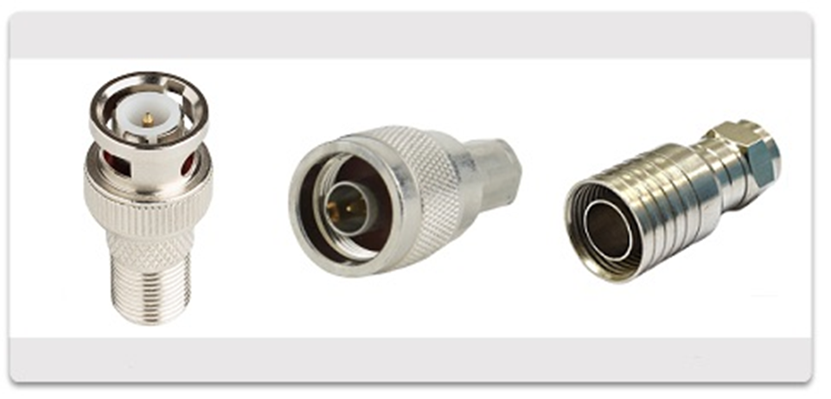
A koaxiális kábel csatlakozói
BNC
F type
N type

Slide 7
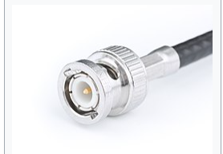
A koaxiális kábel csatlakozói (BNC)
Paul Neill (September 6, 1882 – October 1968) és Carl Concelman (December 23, 1912 – August 1975)[ fejlesztette ki
1940
Tv, Rádió, rádió frekvenciás eszközökhöz

Slide 8
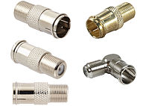
A koaxiális kábel csatlakozói (F)
Eric E. Winston, Jerrold Electronics
1950 körül
Általában napelemekhez, tv-khez használjuk

Slide 9
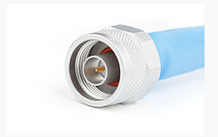
A koaxiális kábel csatlakozói (N)
Paul Neill fejlesztette ki (September 6, 1882 – October 1968)
1940 körül
Koax kábelek összekötése

